Slide 1

Werkgroep Natuurkunde Didactiek 15 December 2018 Norbert van Veen(norbert@cma-science.nl)
Experimenteren met Coach 7

Slide 2
Even voorstellen
Even voorstellen, inhoud
Experimenten en modellen
Zelf proberen

Slide 3
Lesmateriaal bij Coach 7
Lesmateriaal is op de website te verkrijgen. Nodig een licentiecode voor Coach 7.

Slide 4
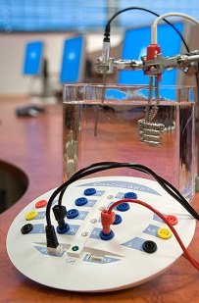
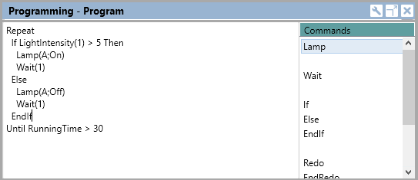
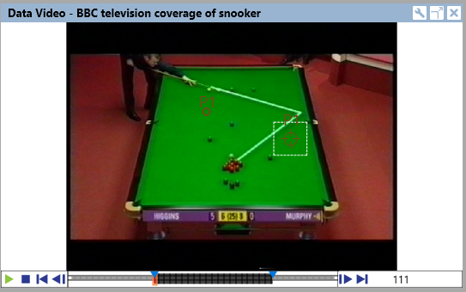
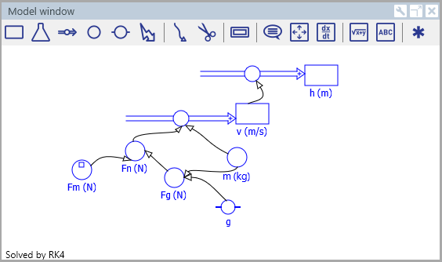
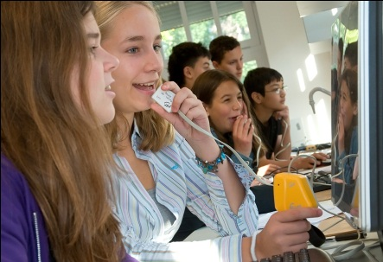
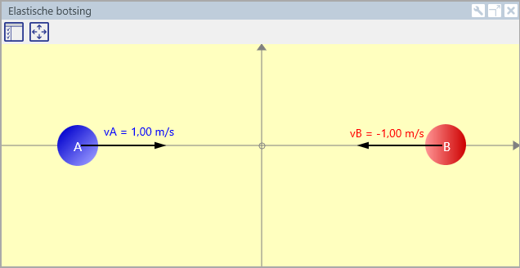
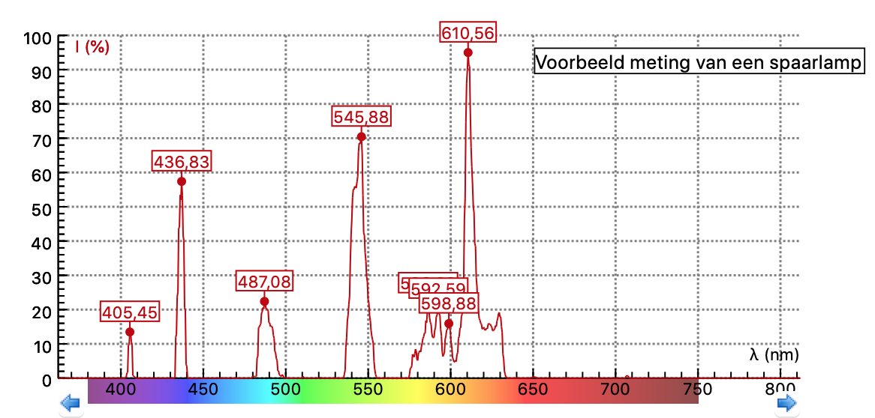
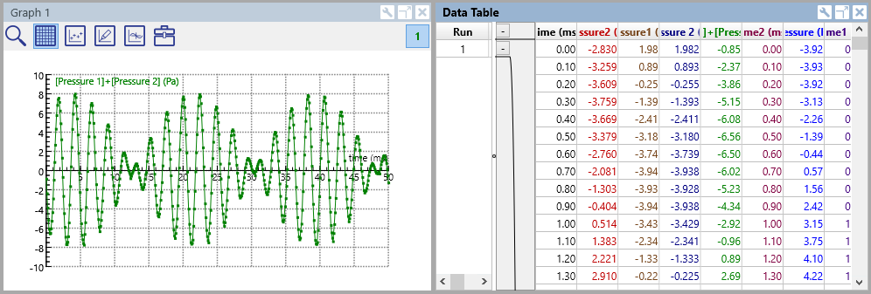
Mogelijkheden van Coach 7
Sturen en regelen
Videometen
Modelleren
Synchroon video
Gegevens verzamelen
Analyse en verwerking
Animaties
Spectrometrie
Instructie- en voorbeeldactiviteiten meegeleverd!

Slide 5
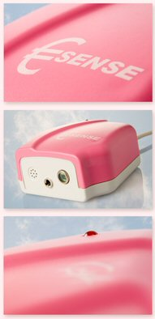
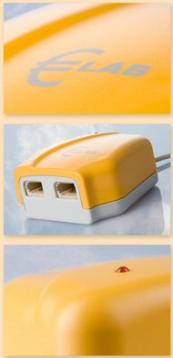
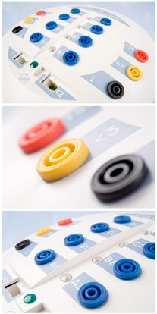
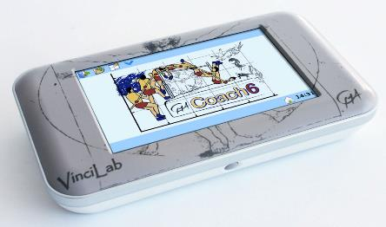
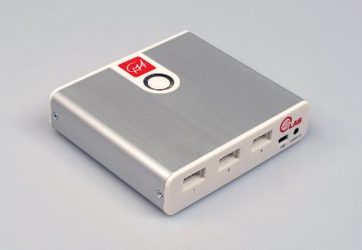
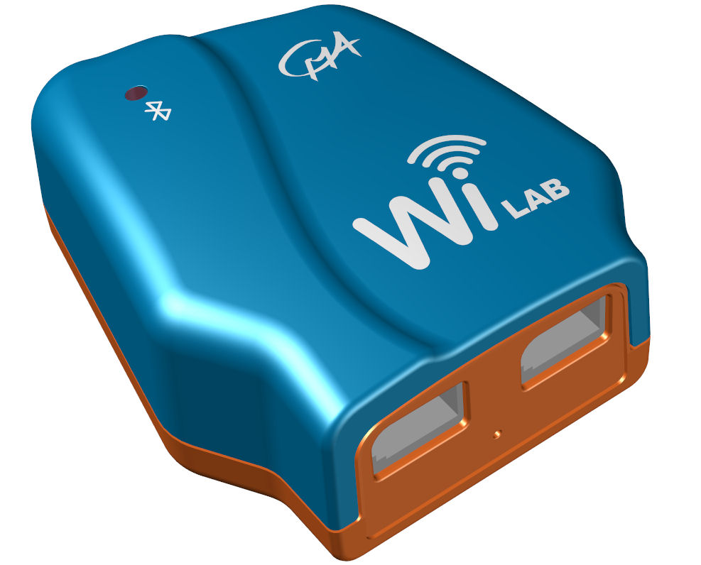
Interfaces
€Sense
€Lab
CoachLab II+
VinciLab
Sensor
Mobiele dataloggers
Interface
Computer
CLAB
PO
VO
(onderbouw)
VO
(bovenbouw)
(werkt ook i.s.m. Casio GR)
Wireless Interface BT4 of BT 5 : WiLAB

Slide 6
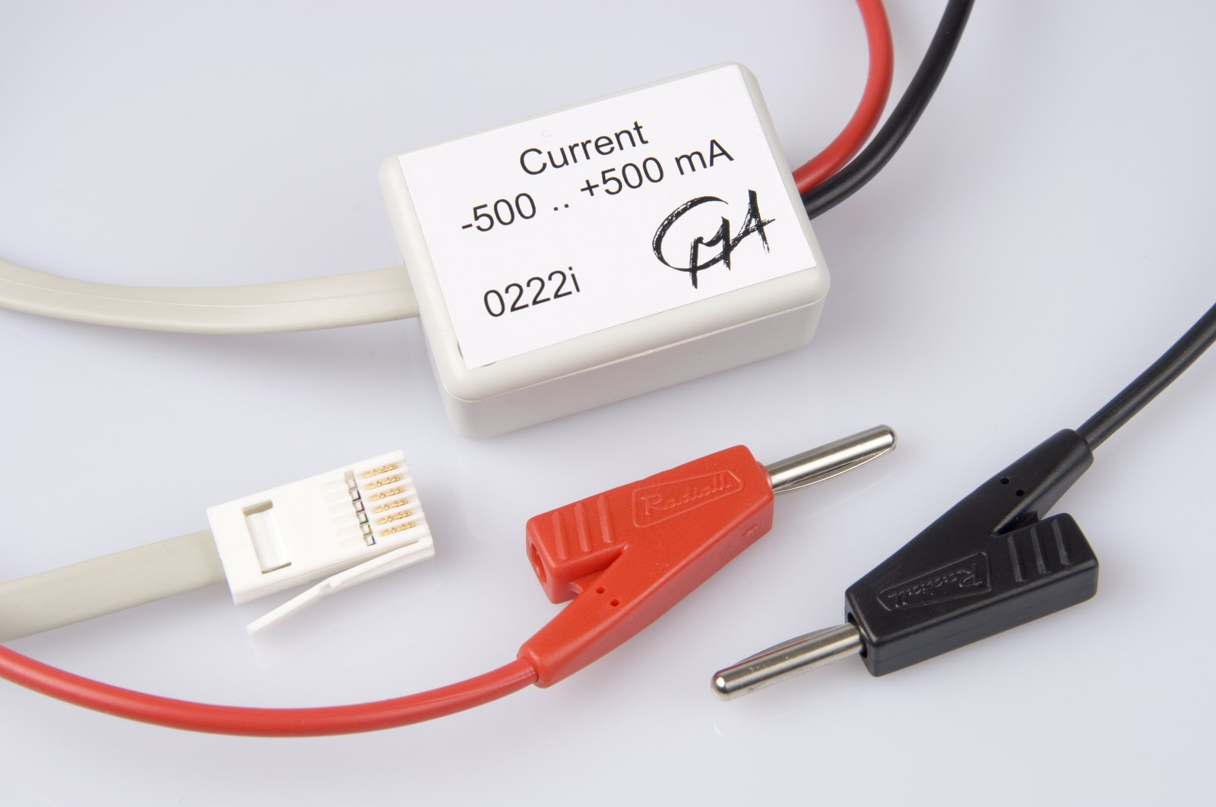
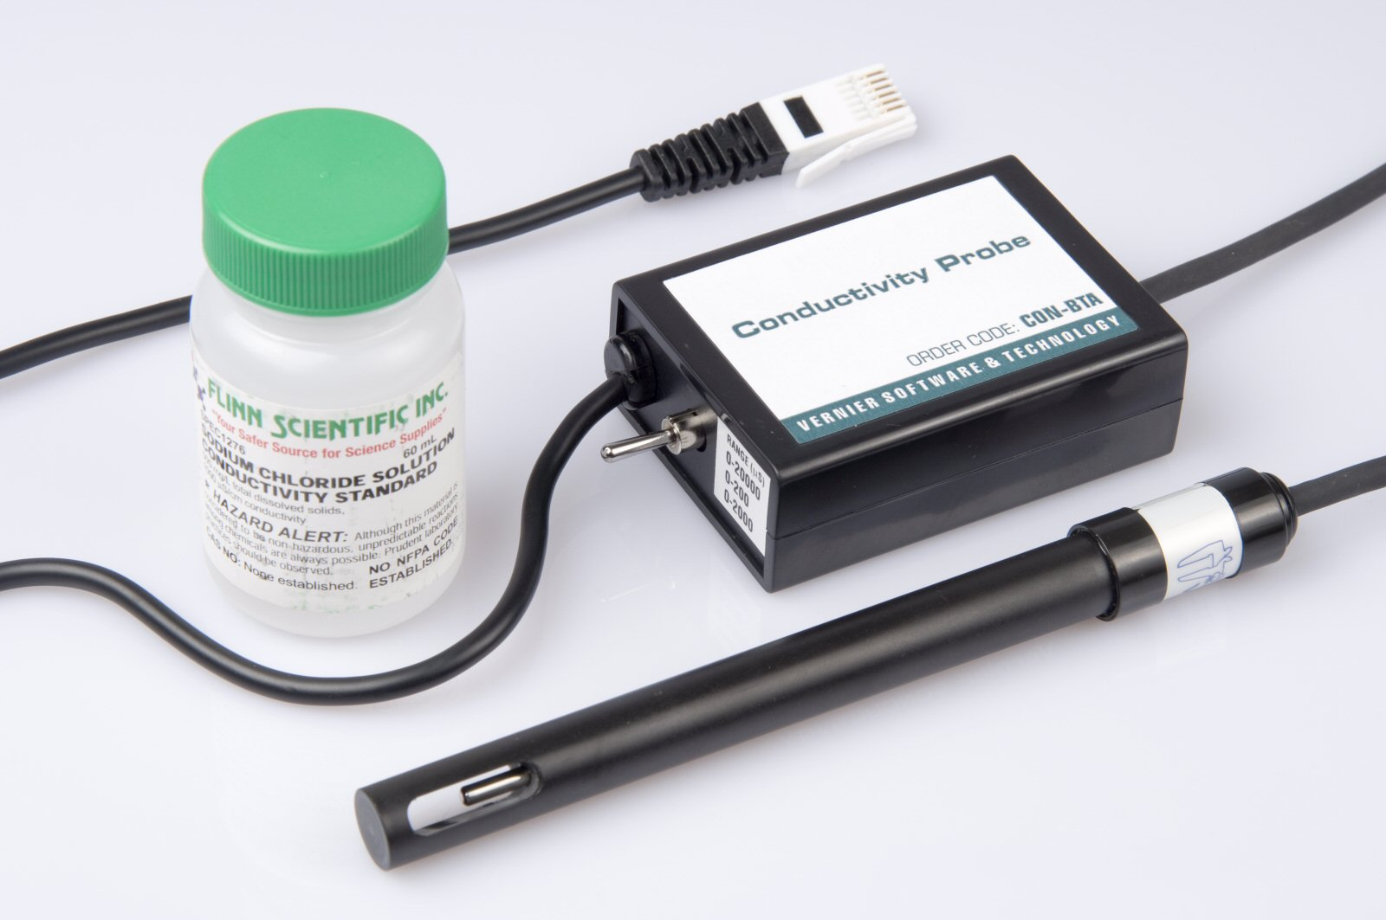
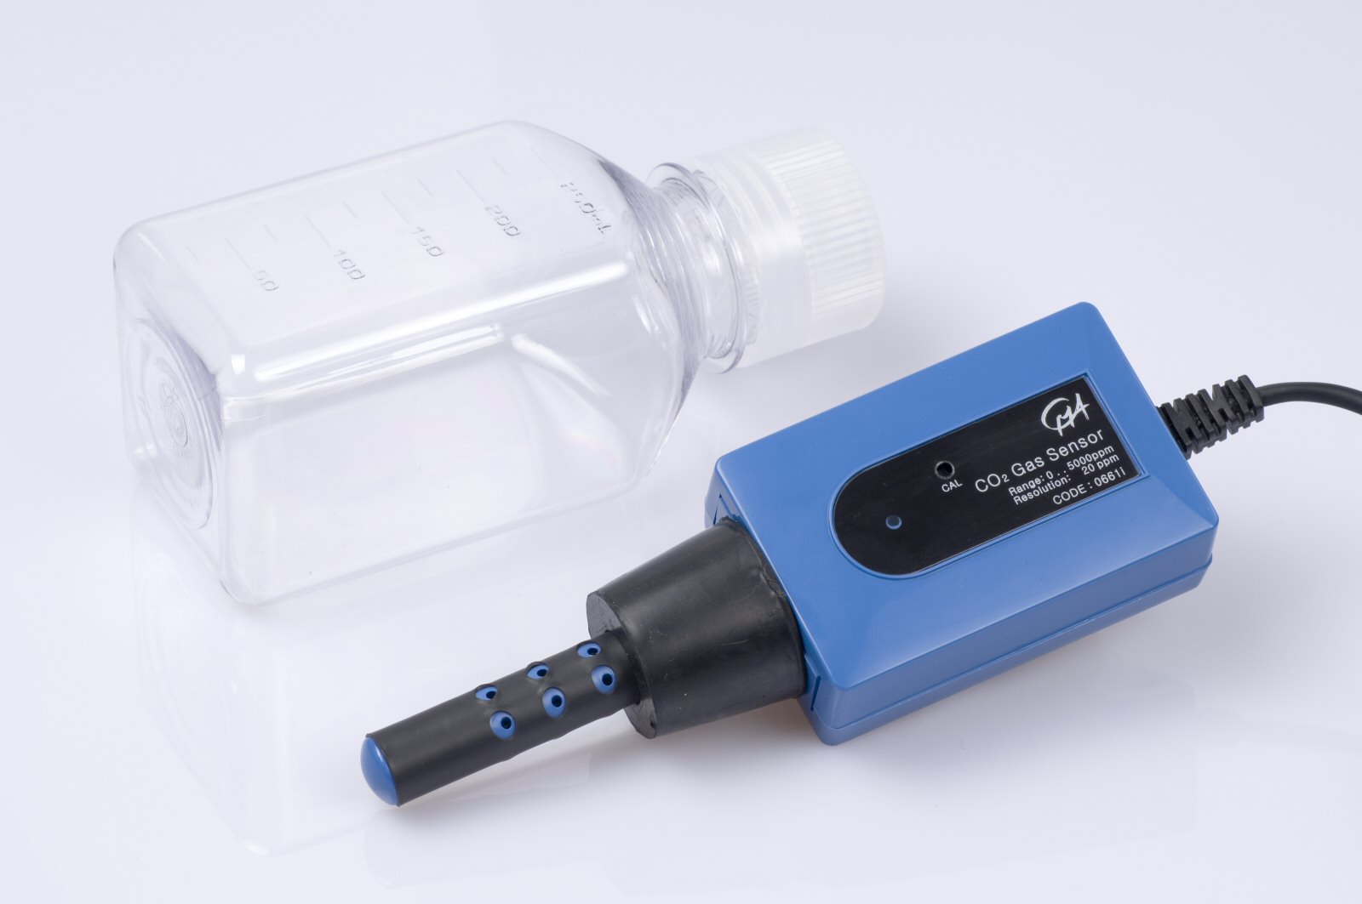
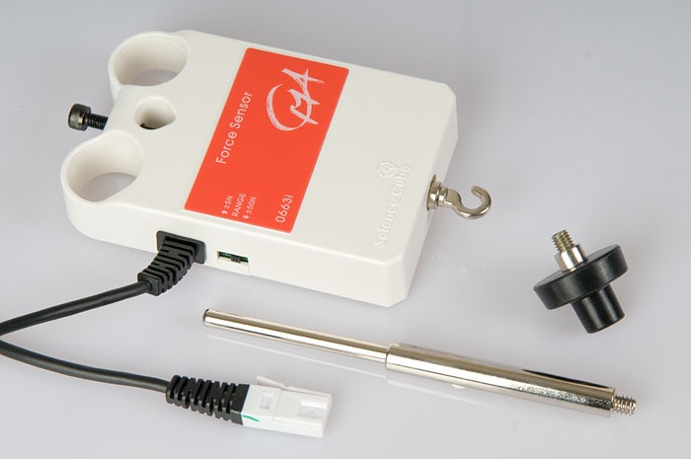
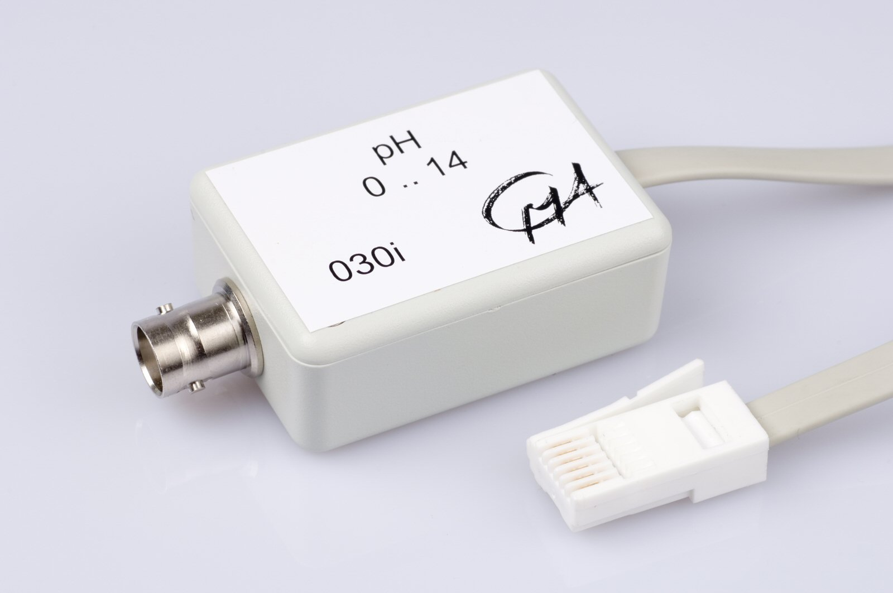
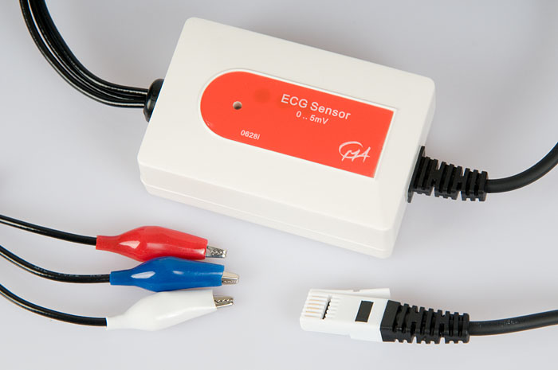
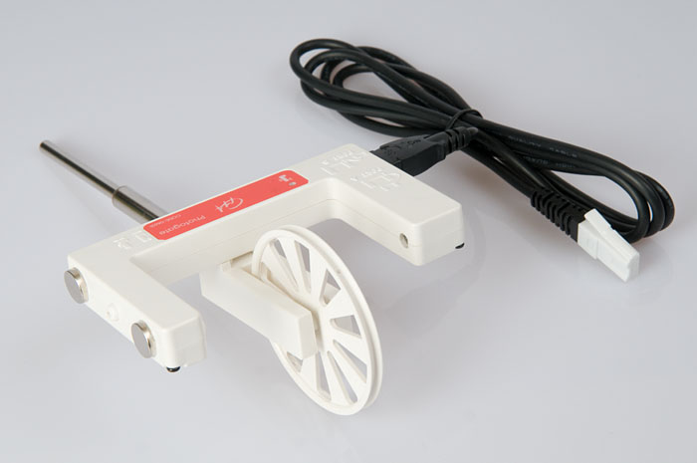
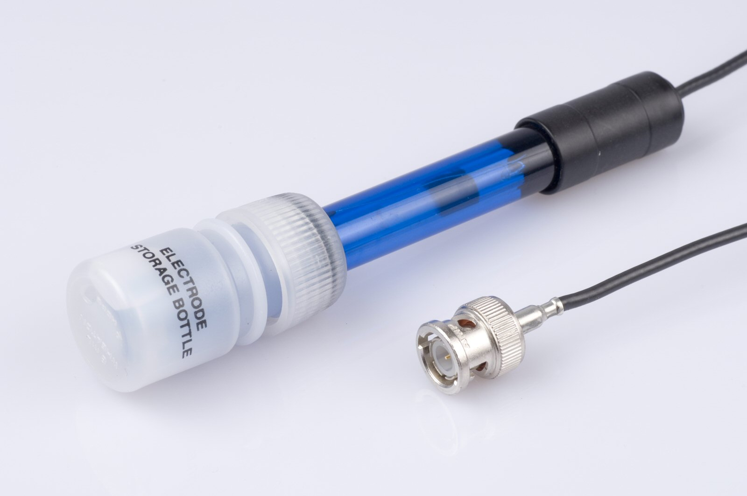
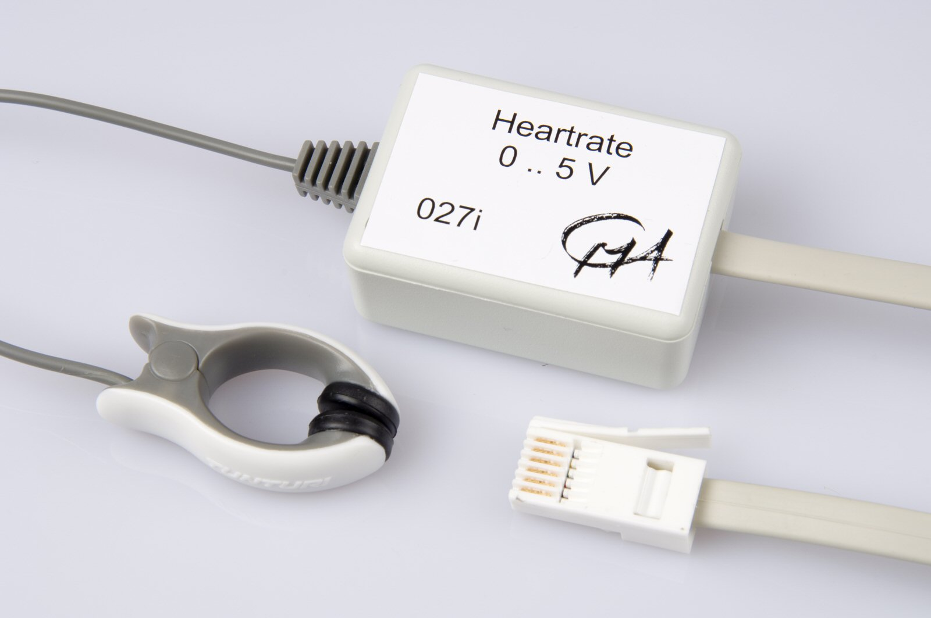
Sensoren voor alle vakken
Coach 7 ondersteunt ca. 200 sensoren en sensorkalibraties out-of-the-box

Slide 7
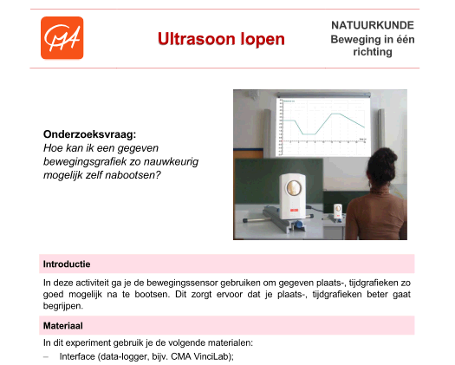
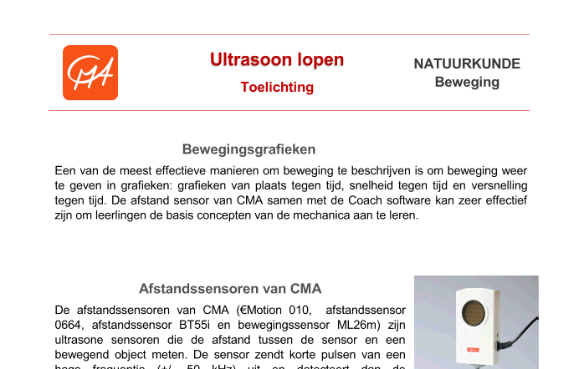
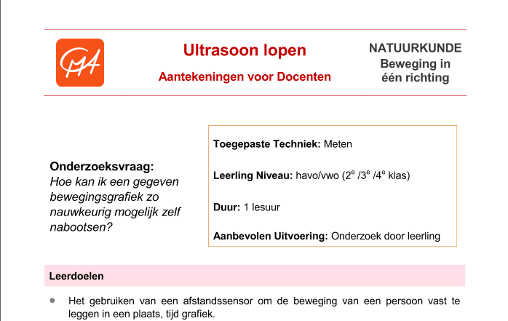
Lesactiviteiten
Notes:
Uitleg over activiteiten, opbouw en af met coach activiteit + resultaat

Slide 8
In real-time ijken en meten
Demonstratie hardware/software
Interface
Draaihoeksensor
Coach 7

Slide 9
Data opslaan: metingen doen
Veranderingen van grootheden analyseren
Tijdgebonden
x-as: tijd
Pulsgestuurd
meetpunt opgeslagen als ingesteld voorval plaatsvindt (als …, dan meting opslaan)
Handmatig
meetpunten met de hand invoeren

Slide 10
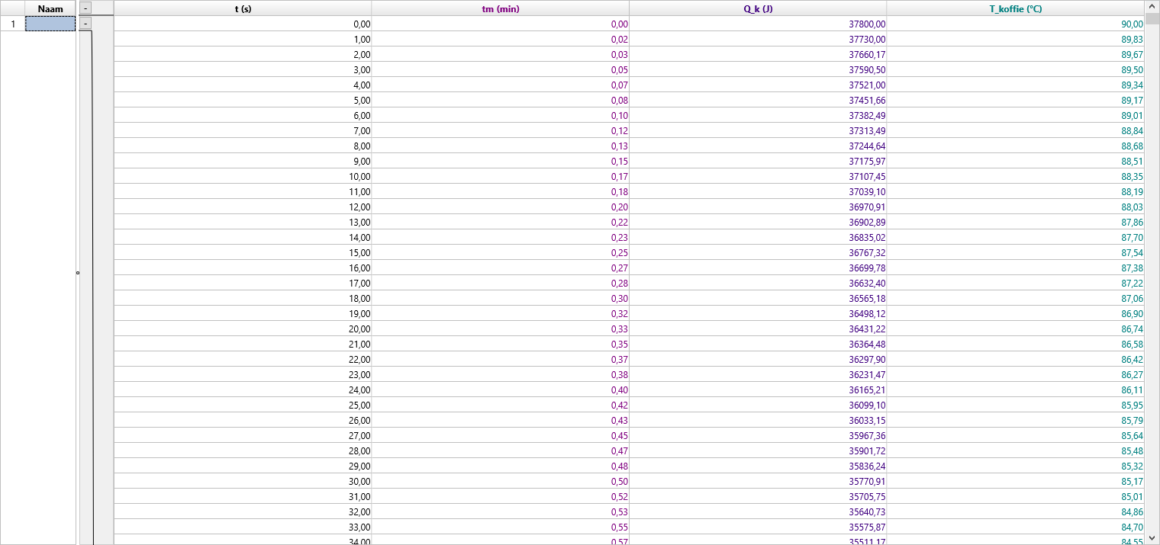
Data opslaan: de datatabel
Opslaan van meetgegevens voor latere analyse
Meerdere runs mogelijk

Slide 11
Data opslaan: de datatabel
Functionele headers
Meerdere runs
Runs met verschillende namen
Data manipuleren
Variabelen (formules) toevoegen

Slide 12
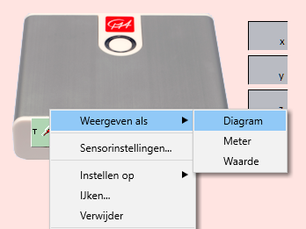
Diagram maken, aanpassen, gebruiken

Slide 13
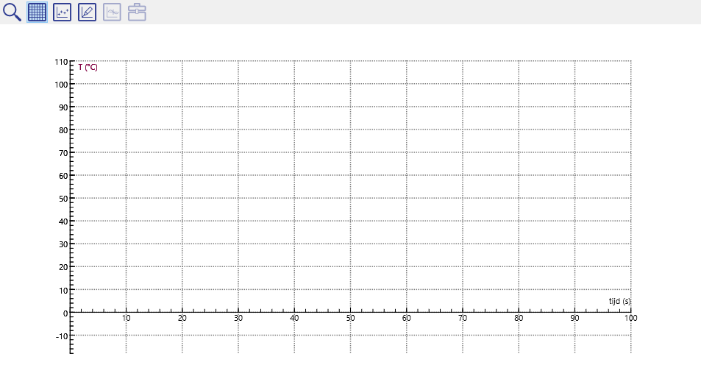
Diagram maken, aanpassen, gebruiken

Slide 14
Natuurkunde: Sensoren
Voorbeelden van sensoren voor Natuurkunde:
Versnellingsensor
Draaihoeksensor
Ladingsensor
Stroomsensoren
Krachtsensor
Lichtsensor
Magnetisch-veldsensor
Bewegingsdetector
Lichtsluis met gatenwiel
Druksensoren
Stralingsensor
Geluidsensor
Temperatuursensor
Spanningsensor

Slide 15
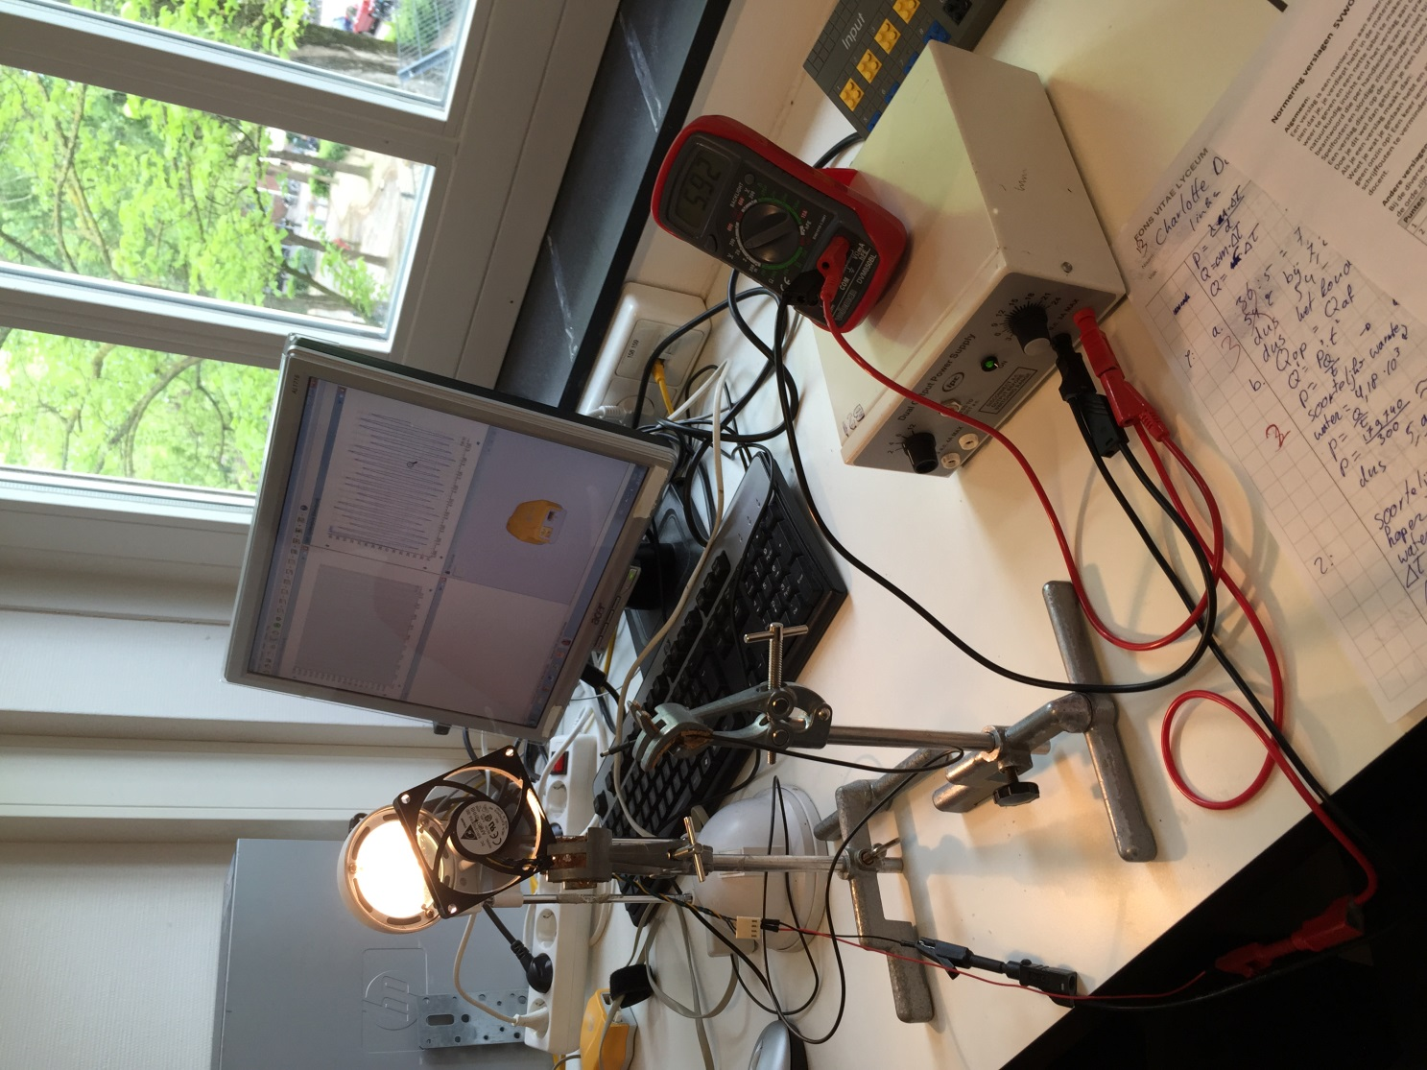
Experimenten: Snelheid koelventilator
Bepaal de rotatiesnelheid van koelventilator: Meet de spanning en rotatiefrequentie met een lichtsensor.

Slide 16
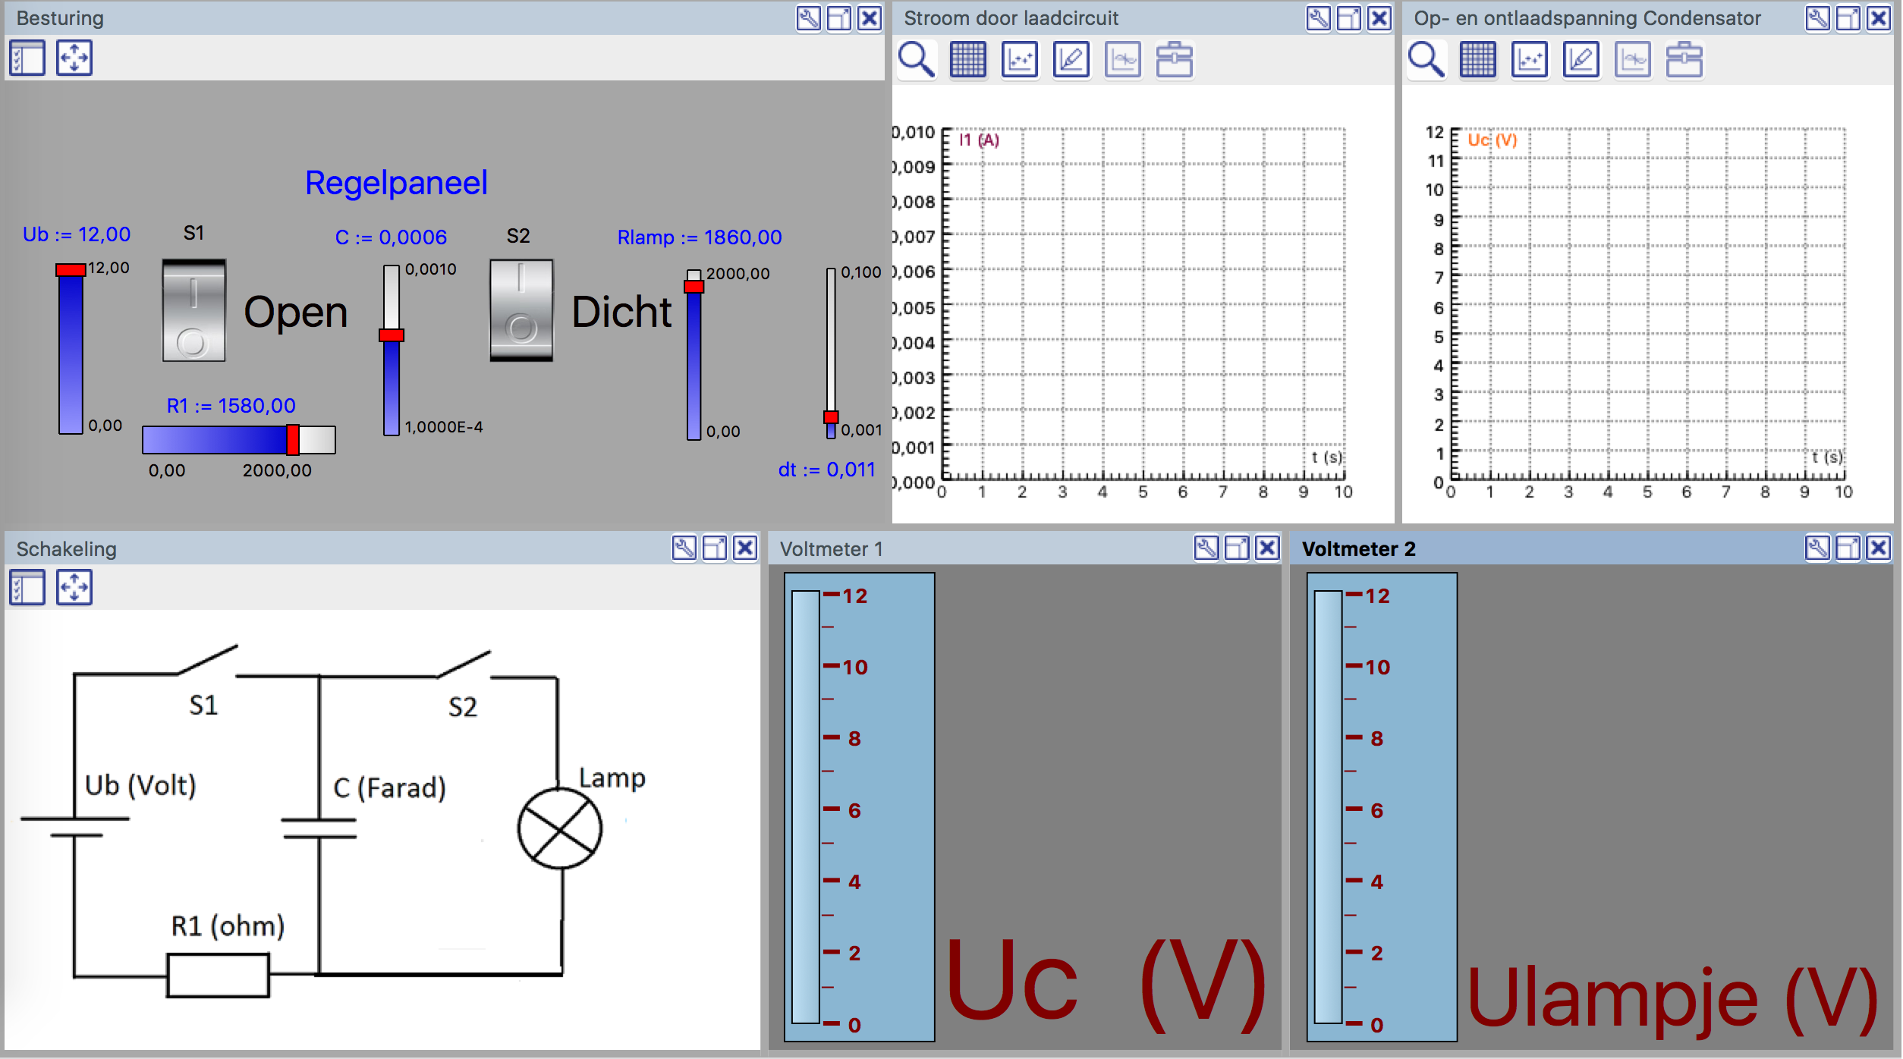
Experimenten: Condensator
Condensator: Metingen vergelijken met model. Opladen en ontladen.

Slide 17
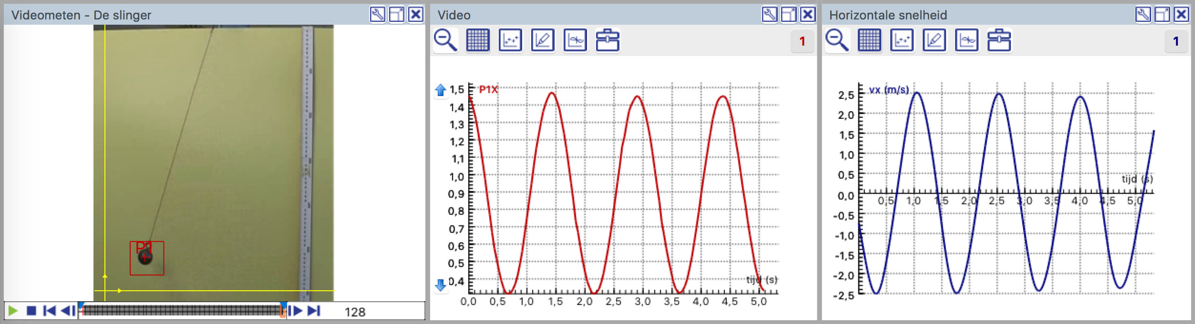
Experimenten: De slinger
Slinger: Videometen
Formule:

Slide 18
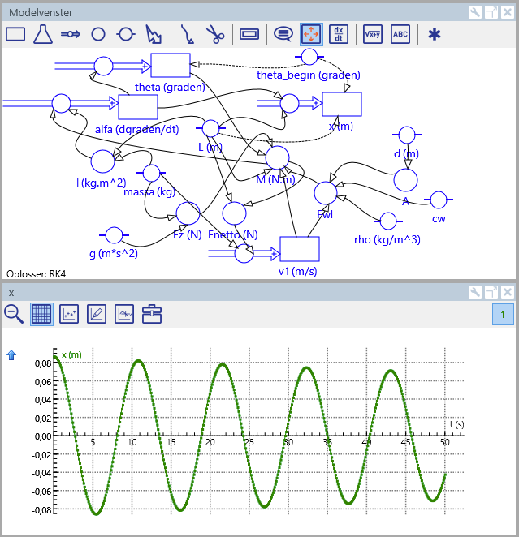
Experimenten: De slinger
Slinger: Modelleren
Formules:

Slide 19
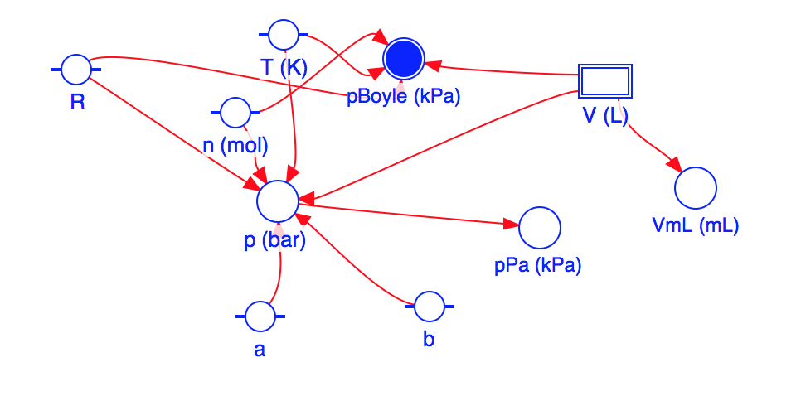
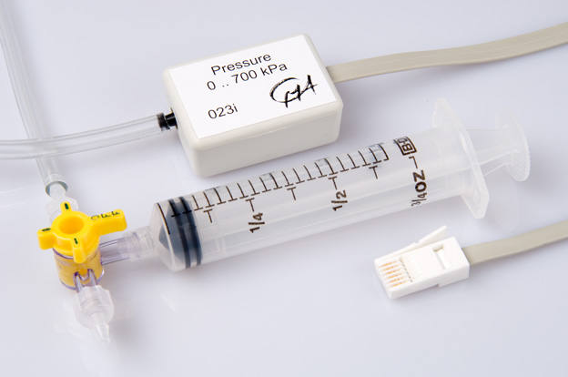
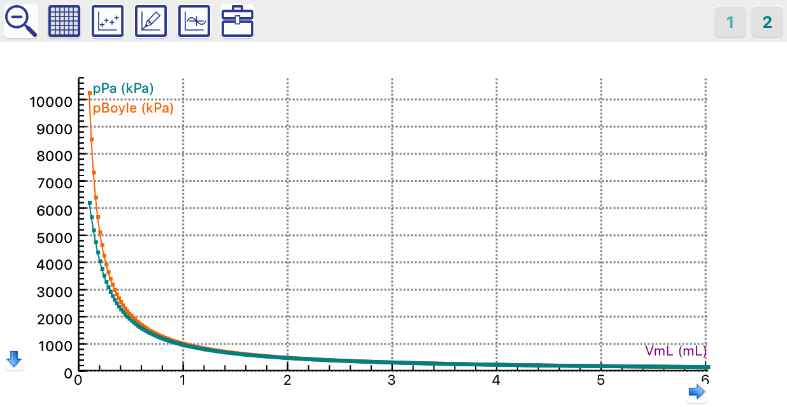
Experimenten: Gaswet van Boyle
Boyle: meting (eigenvolume) en model (+van der Waals)
Formule:

Slide 20
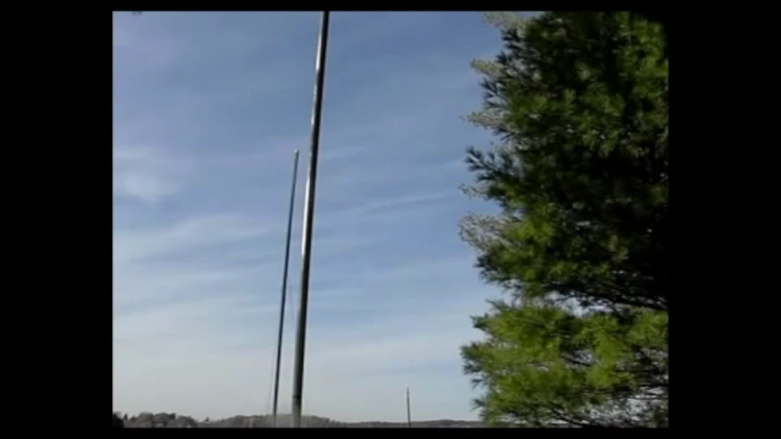
Experimenten: Waterraket
Waterraket: videometen

Slide 21
Experimenten: Waterraket
Waterraket: videometen -> Water en lucht stuwkracht mee modelleren.
Formules:

Slide 22
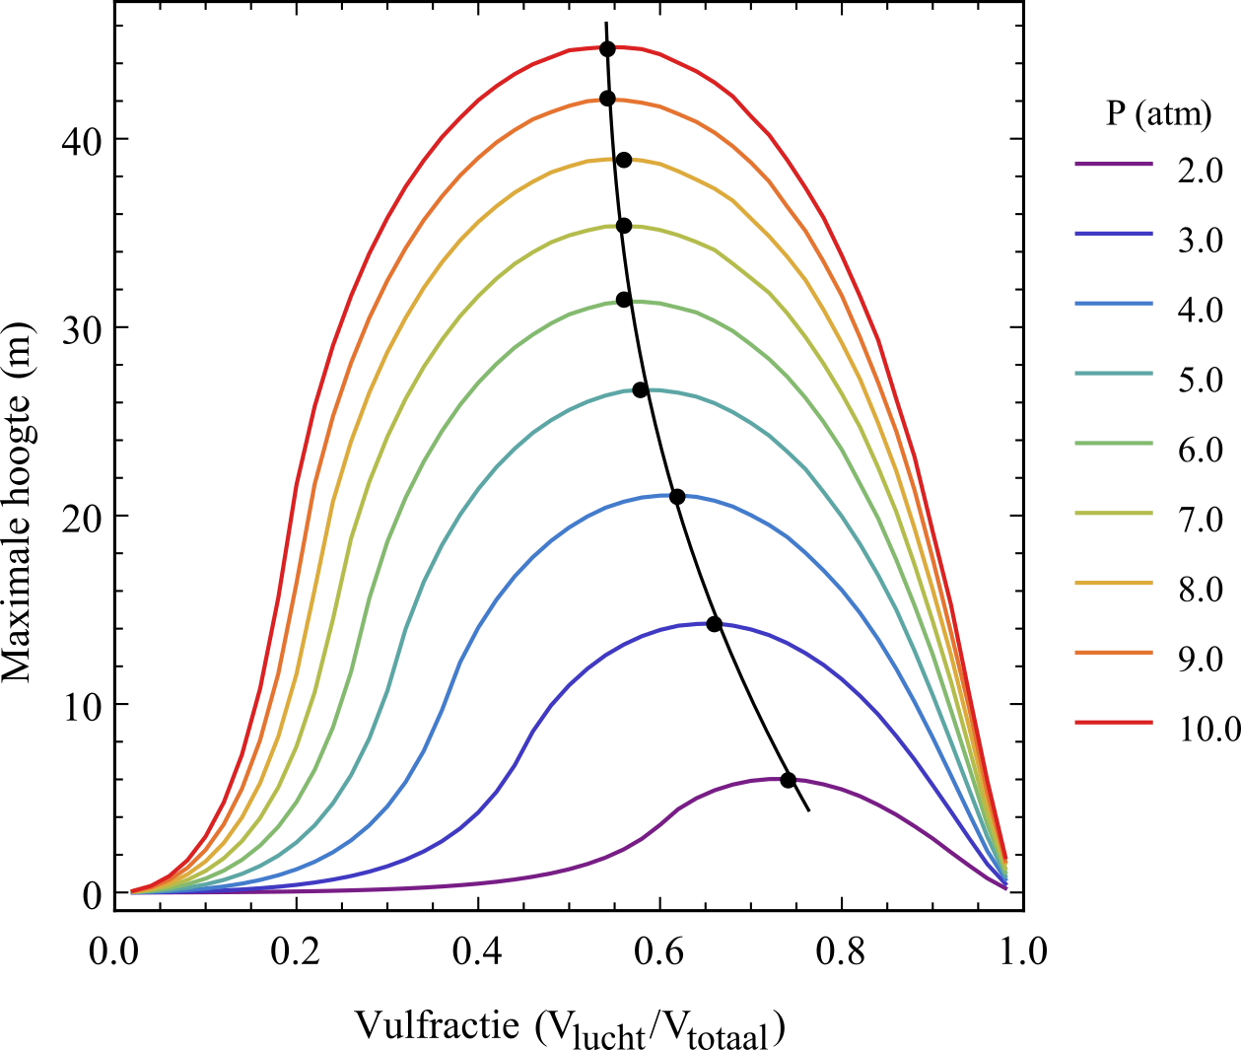
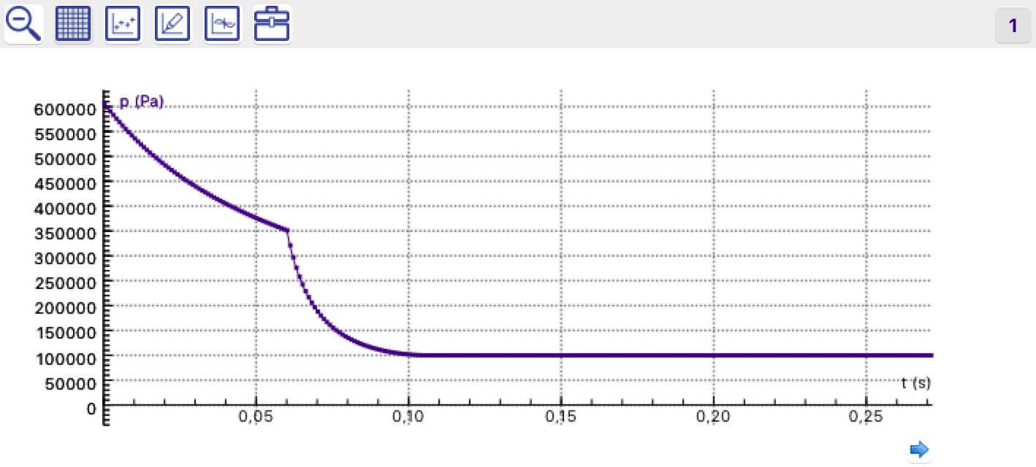
Experimenten: Waterraket
Waterraket: Modelleren: gebaseerd op Peter Nielsen 1999: http://www.ent.ohiou.edu/~et181/rocket/Nielsen_Rocket.pdf

Slide 23
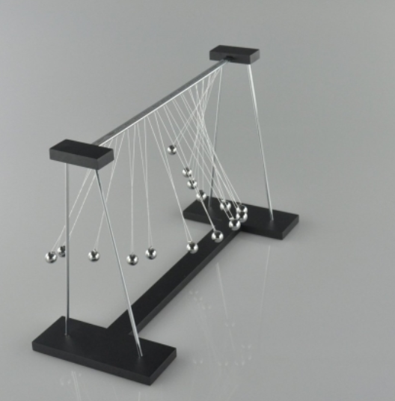
Experimenten: Slingergolf
Slingergolf: Videometing en model (animatie)
Formules:

Slide 24
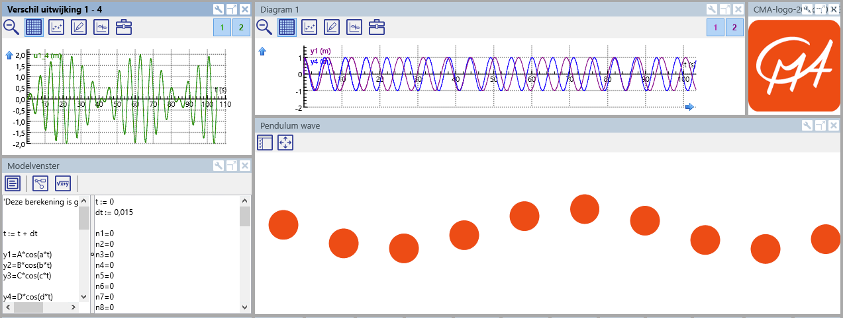
Experimenten: Slingergolf
Slingergolf: Videometing en model (animatie)

Slide 25
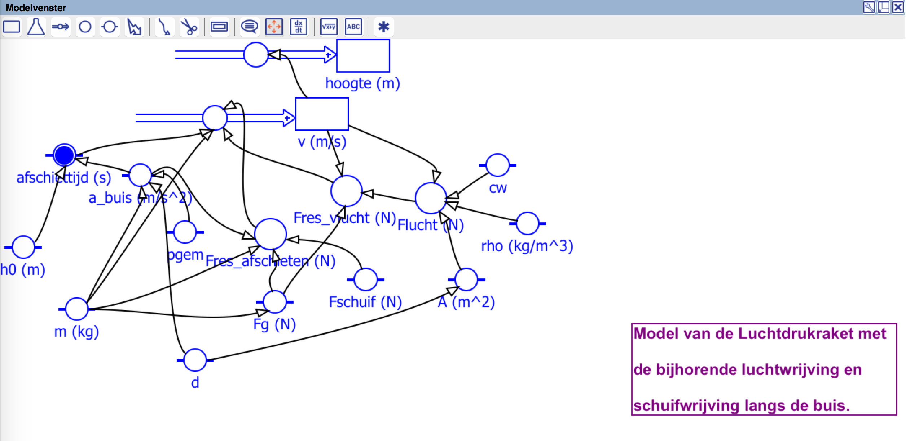
Experimenten: Luchtdruk raket
Raket: Videometing en model

Slide 26
Experimenten: Gaswet van Boyle
Boyle: modelleren en eigenvolume bepalen met simulatie omgeving.

Slide 27
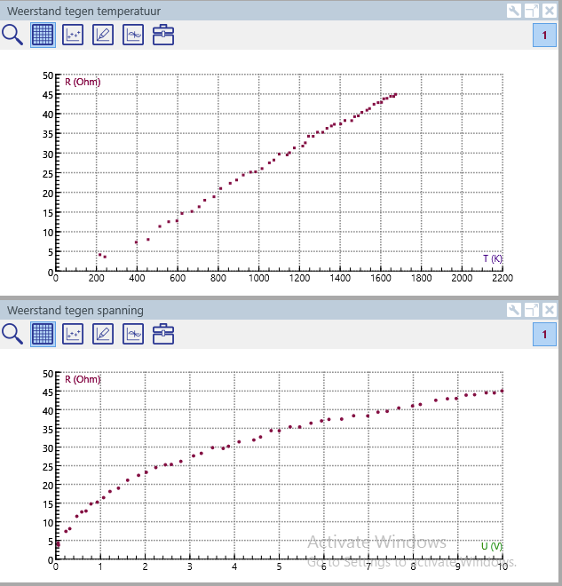
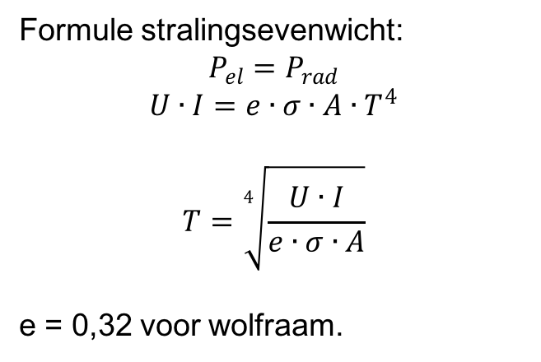
Experimenten: Gloeilampje
Gloeilamp: meting (U en I) resulteert in R(T) diagram.
Formule stralingsevenwicht:
$$P_{el}=P_{rad}$$
$$U∙I=e∙σ∙A∙T^{4}$$
$$T=\sqrt[4]{\frac{U∙I}{e∙σ∙A}}$$
e = 0,32 voor wolfraam.

Slide 28
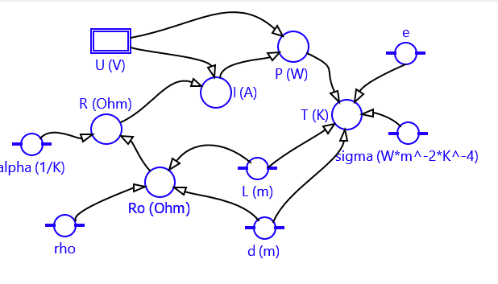
Experimenten: Gloeilampje
Gloeilamp: modelleren

Slide 29
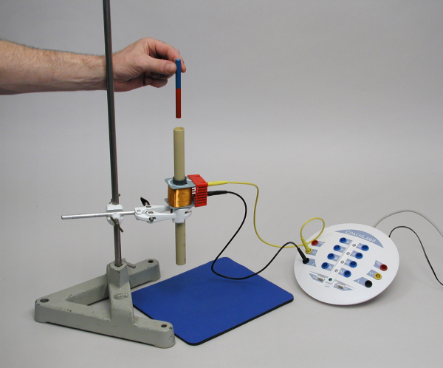
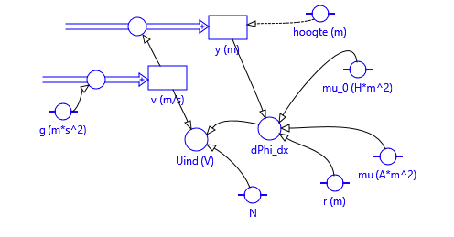
Experimenten: inductiespanning
Meten en modelleren
Formules:

Slide 30
Experimenten: inductiespanning
Meten en modelleren
Formules:

Slide 31
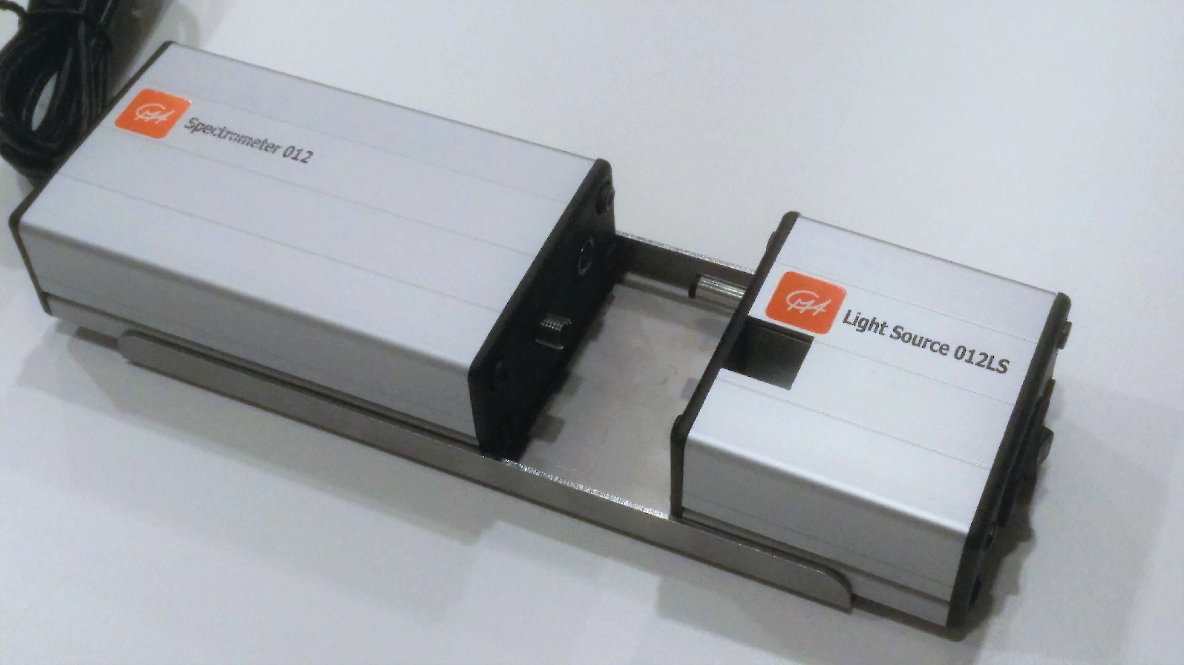
Spectrofotometrie
Na
Met de spectrometer kunnen concentratie bepalingen, ijklijnen en colorimetrie gedaan worden.

Slide 32
Spectrometrie
SE-stof voor scheikunde
Met name als kwantitatieve analysemethode: ijklijnen, concentraties, colorimetrie
CE-stof voor natuurkunde
- Mogelijkheden: Absorptie / emissie spectra van gasontladingslampen fluorescentie -> Quantum mechanica
Biologie - fluorescentie gen - Absorptiespectrum van Chlorofyl

Slide 33
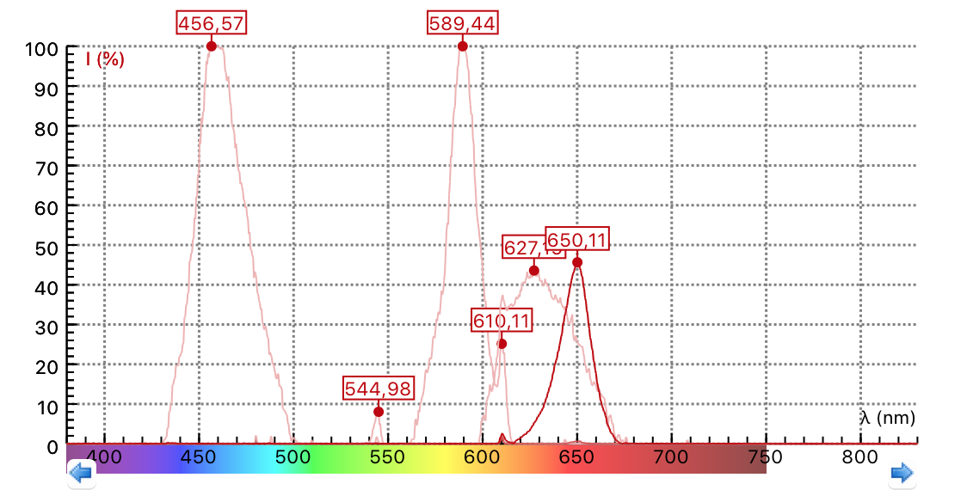
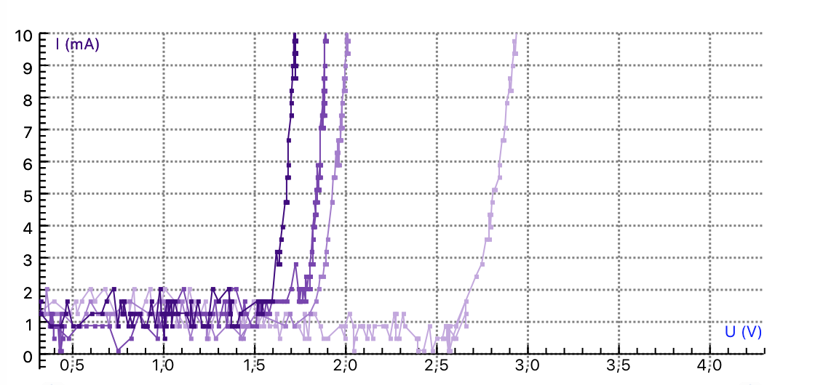
Experimenten: Constante van Planck
Meten en helling van E tegen f -> h
Formules:

Slide 34

Experimenten: Constante van Planck
Meten en helling van E tegen f -> h
Formules:

Slide 35



Experimenten: Emissiespectrum
Meten van spectraallijnen
Voorbeeld meting

Slide 36
Bedankt voor uw aandacht! norbert@cma-science.nl
Experimenteren

Slide 37
Nascholing
Cursussen
Werken met Coach 7
Basiscursus
Verdiepingscursus voor uw vakgebied
Modelleren in Coach 7
Robotica: LEGO EV3
Maatwerk bij u op school
Inhoud gebaseerd op uw leervraag, beta-breed.
Bv. modelleren in de beta-vakken
Gebruik Coach
Implementatie ICT-practica in curriculum.

